Slide 1
Bahn
Parallel
Sensoren
TTL(UART)
RaspberryPi
Bedienfeld
Parallel
Taster
Arduino
DC(PWM)
Handregler
(Potentiometer)
ADC
Tiefsetzsteller
Parallel
LEDs
ADC

Slide 2
Regler Bahngeschwindigkeit
U_{Soll}
Regler Spannung
T_{Soll}
U_{Soll}
T_{Absch. 3}
+
K_{Automatik}
PI
+
K_{Spannung}
PI
TSS
Auto
-
-
U_{Schiene}
ADC
T_{Abschnitt 3}
Timer

Slide 3
S0
Handbetrieb
HMI Taster Auto
Auto-Wait
S1
Carrera Handregler
HMI Taster
Manuell
S0
S2
Auto-Run
HMI Taster Auto
HMI Taster
Manuell
S1
S0

Slide 4
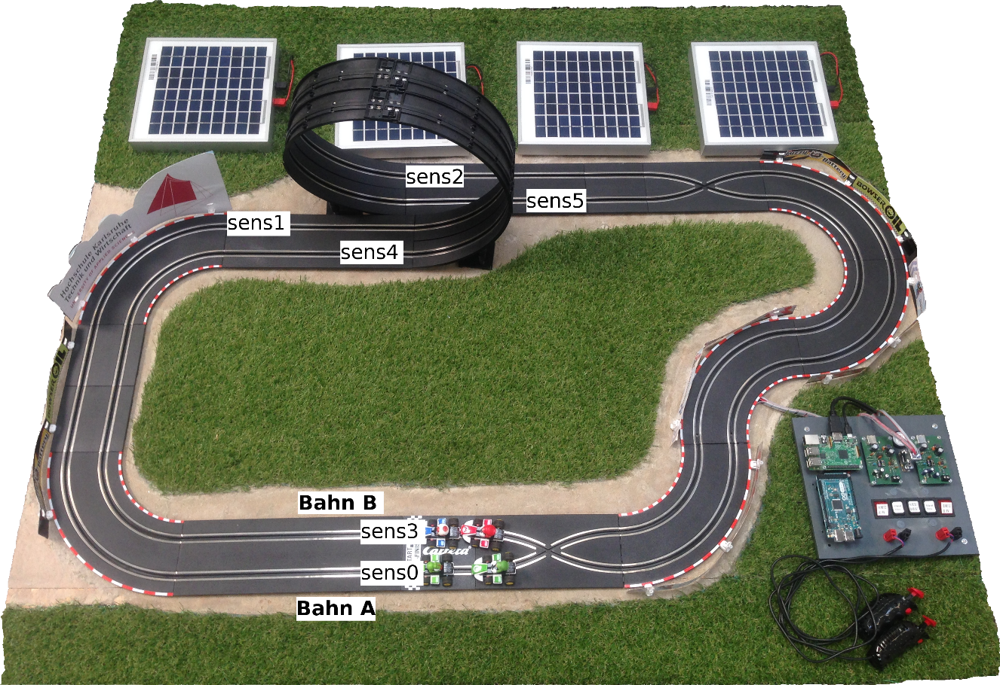
PV Bahn A
PV Bahn B
HMI

Slide 5
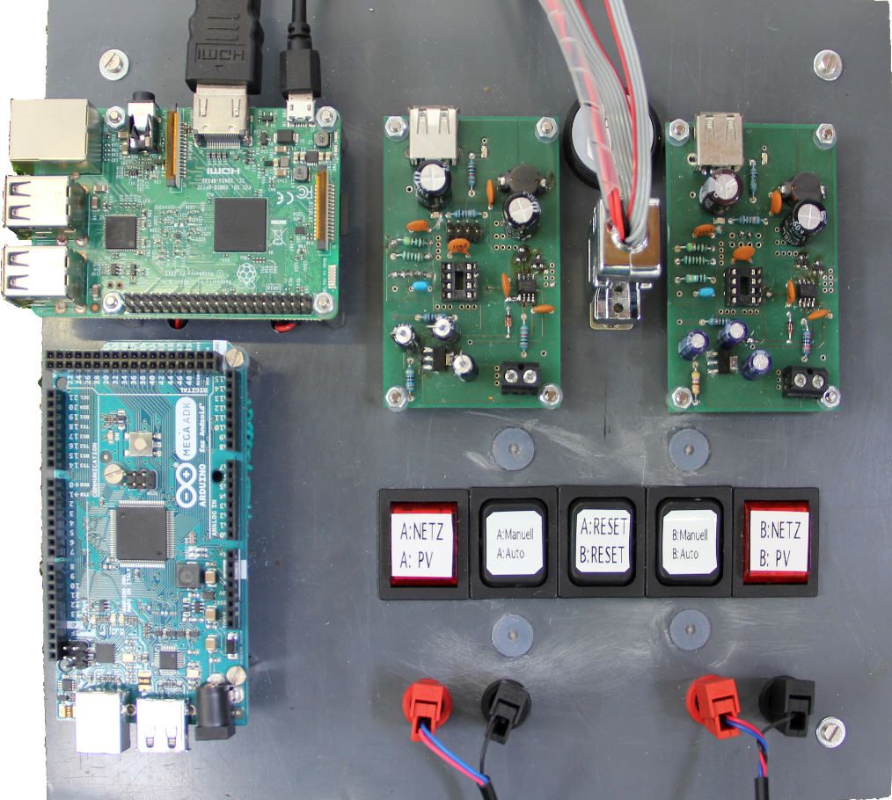
RaspberryPi
Reset Visualisierung
Verbindung
zu Bahn (Sub-D)
Tiefsetzsteller
Wechsel-schalter 0
Wechsel-schalter 1
Taster 0
Taster 1
Taster 2
Anschluss
Handregler
HMI
Bahn A
HMI
Bahn B
Arduino

